Slide 1
Propagation guidée des ondes
L2-L3

Slide 2
Prérequis
Optique ondulatoire
Optique géométrique
Physique des ondes : relation de dispersion, vitesse de phase
Électromagnétisme : équations de Maxwell, relation de passage

Slide 3
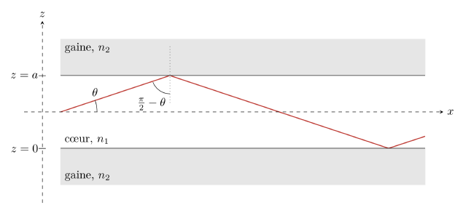
I.1. Condition de propagation

Slide 4
I.2. Modes de propagation

Slide 5
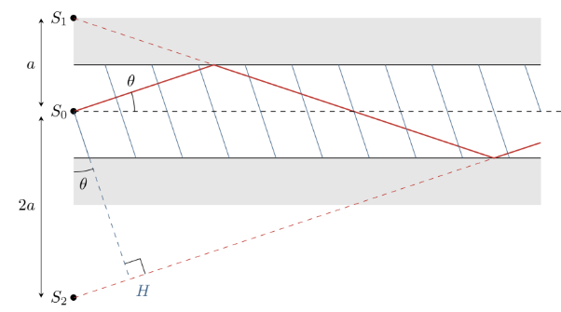
I.2. Modes de propagation

Slide 6
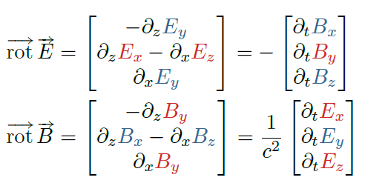
II.1. Onde guidée entre deux plans parallèles infinis

Slide 7
II.3. Aspect énergétique
Champ B
Vecteur de Poynting
2

Slide 8
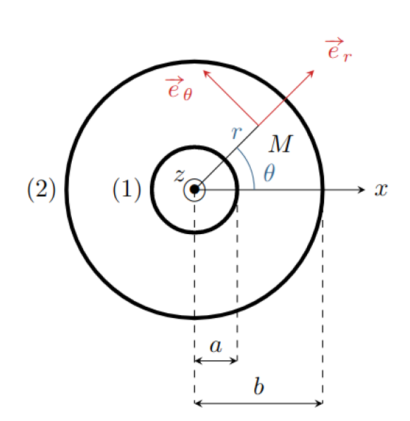
II.3. Câble coaxial
Modes de propagation sous la forme
Fréquences de coupure des premiers modes

